Slide 1
《网络互联网技术》
第14章 WLAN无线局域网技术
Notes:
本PPT模板为授课版PPT模板。
本页PPT为首页：
一级标题为本章PPT的主体标题(如“提供交换网络中的冗余链路”)
一级标题位于PPT白色部分最中间，字体为华文中宋，38磅，加粗，加阴影；
二级标题为文档编号
文档编号应严格按照网络大学文档命名规范执行;
二级标题文本框下延紧贴PPT灰色部分，字体为黑体，24磅，加粗，加阴影。
注：
1、全文中英文字体统一格式为“Arial”；
2、本PPT中所涉及“黑色”、“暗红色”、“蓝色”必须按照以下规定RGB色素配色：
黑色：R0，G0，B0；
暗红色：R164，G0，B27；
蓝色：R51，G51，B153。

Slide 2
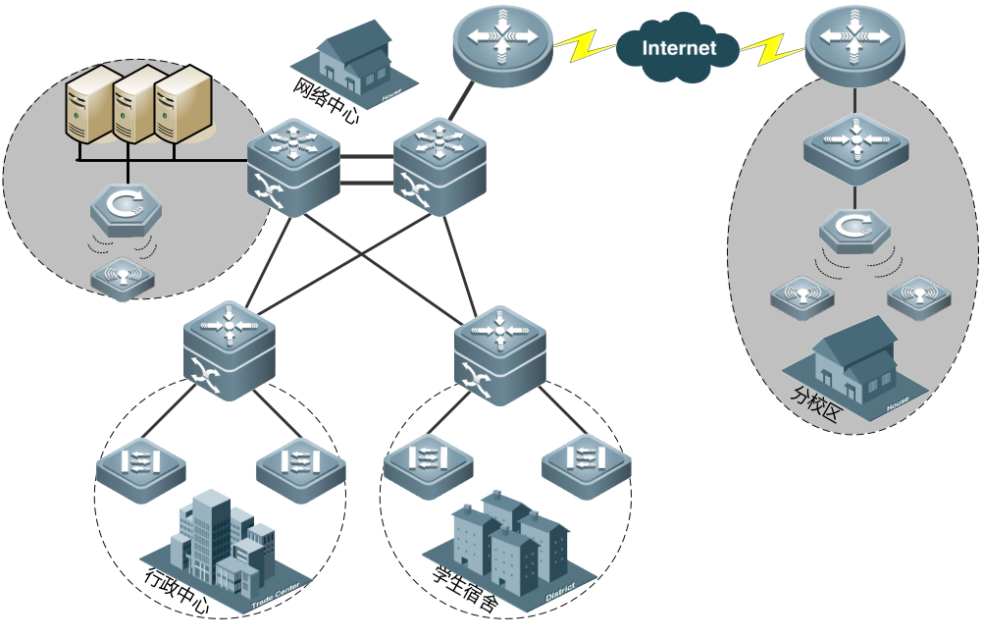
【单元背景】

Slide 3
学习目标
◆ 了解WLAN基础协议
◆ 配置WLAN校园AP设备、AC设备
◆ 了解WLAN无线局域网络体系结构
◆ 实施WLAN安全

Slide 4

什么是WLAN

Slide 5



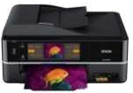
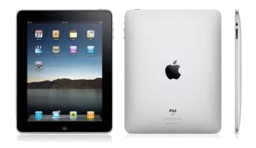


为什么需要WLAN网络？
WiFi功能已经成为移动互联网终端的标准配置
移动终端、手机、办公终端

Slide 6
什么是无线局域网技术
无线局域网络英文全名：Wireless Local Area Networks；简写为： WLAN。
它利用射频（Radio Frequency； RF）的技术，取代旧式碍手碍脚的双绞铜线（Coaxial）所构成的局域网络，使得无线局域网络能利用简单的存取架构让用户透过它，达到“信息随身化、便利走天下”的理想境界。

Slide 7
14.1.1 WLAN发展历程
20世纪80年代，各厂商开发WLAN技术，能提供1 ~2 Mbps带宽。但当时无通用标准，各厂商设备之间无法互通。尽管如此，无线技术还是得到一定程度应用，如零售业中使用无线射频（RF）设备扫描条形码，对物品进行信息收集和统计；医院使用RF设备对病人信息收集。
1991年无线厂商联合成立无线以太网兼容性联盟WECA（Wireless Ethernet Compatibility Alliance），后来更名为Wi-Fi联盟，和IEEE组织一起成为WLAN技术标准制定者。
1997年，IEEE发布无线局域网802.11标准。
1999年，IEEE批准了IEEE 802.11a（频段5GHz，54Mbps）标准和IEEE 802.11b（频段2.4 GHz，11 Mbps）标准。
2003年6月，批准IEEE 802.11g（频段2.4 GHz，54Mbps）标准，由于和IEEE 802.11b使用相同的频段，向下兼容802.11b。IEEE 802.11g由于良好兼容性，提供更高传输数率，因此采用802.11g标准WLAN设备在网络中得到广泛应用。
2006年，IEEE发布IEEE 802.11n标准，将速度提升到300 Mbps ~600 Mbps，覆盖范围可以达到数千米，使WLAN移动性得到大大增强。

Slide 8
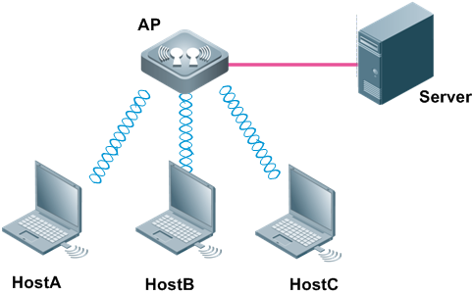
14.1.2 WLAN技术优势
安装便捷：
覆盖范围广：
经济节约：
易于扩展：
传输速率高：

Slide 9
无线网络分类

Slide 10



14.1.3 WLAN传输技术
IrDA
  利用红外线进行点到点的无线通讯，速率可达4Mbps
BlueTooth
  工作在2.4GHz频段，采用跳频技术，速率为1Mbps
3G
  包括WCDMA、CDMA2000、TD-SCDMA，速率可达10Mbps
802.11a/b/g/n
  主流的IEEE 802.11无线标准，工作在2.4GHz或5GHz频段，最大速率为11Mbps、54Mbps或300Mbps

Slide 11
无线通信技术
WWAN
CDMA1x, EVDO (2.5G, 3G)，GSM/GPRS, EDGE,LTE
WMAN
无线小区覆盖范围
WiMAX（802.16E）
WiMAX（802.16D）
覆盖范围越来越大
WLAN Mesh
WLAN
802.11b/g/a/n
WPAN
Bluetooth
 | PAN | WLAN | WMAN | WWAN
协议标准 | Bluetooth | Wi-Fi | Wi-Fi WiMAX16.e | GSM, GPRS, CDMA, 1xRTT, 3G/HSDPA
传输速率 | < 1Mbps | 802.11a/b/g:11 to 54 Mbps 802.11n: 300Mbp | 11 to 54 Mbps WiMAX 16.e: 15Mbps | 10Kbps--2Mbps HSDPA:14Mbps
覆盖范围 | Short | 100m | 100m-5Km | Very Long
应用模型 | 设备对设备 对等网络 | 企业、校园网络 | 宽带接入 | 移动电话、蜂窝数据

Slide 12

无线个域网（WPAN）
WPAN主要用于个人用户工作空间，覆盖范围相对较小；
实现同一地点终端设备之间的无线通讯；
可提供简单（远程控制）到复杂（语音）的应用；
典型应用：蓝牙技术，工作频段2.4GHz；
特点：易操作、功耗低、便携性好；
WPAN：
覆盖范围
< 5-10米
Notes:
无线个域网(Wireless Personal Area Network，WPAN)无线个人局域网（WPAN）是一种采用无线连接的个人局域网。
是为了实现活动半径小、业务类型丰富、面向特定群体、无线无缝的连接而提出的新兴无线通信网络技术。WPAN是一种与无线广域网(WWAN)、无线城域网(WMAN)、无线局域网(WLAN)并列但覆盖范围相对较小的无线网络。
在网络构成上，WPAN位于整个网络链的末端，用于实现同一地点终端与终端间的连接，如连接手机和蓝牙耳机；蓝牙鼠标等。
WPAN满足了人们对于无线设备使用简单、成本低、便携性好的需求
WPAN所覆盖的范围一般在10m半径以内，必须运行于许可的无线频段。

Slide 13
无线局域网（WLAN）
覆盖范围比WPAN大，工作频段2.4GHz和5.8GHz；
高传输速率（最高可达600Mbps）；
更多的可接入用户数；
灵活性和移动性；
WPAN：
覆盖范围
< 5-10米
WLAN：
覆盖范围
< 500米
Notes:
B和g产品的室内最大传输速率一般小于100米，室外300米；蓝牙 低传输速率72.3kbps

Slide 14
无线城域网（WMAN）
覆盖范围广，扩展性强；
通常工作在授权频带；
也可工作在非授权频带，但存在干扰问题;
WPAN：
覆盖范围
< 5-10米
WLAN：
覆盖范围
< 500米
WMAN：
覆盖范围
> 500米
Notes:
Wireless Metro Area Network
覆盖范围：WLAN中的OFDM是按照系统覆盖数十米或几百米设计的，而802.16被设计成高功率，OFDM可覆盖数十公里。
扩展性：在MAC层，802.11的基础是CaMa/Ca，基本上是一个无线以太网协议，其扩展能力较差，类似于以太网。当用户增加时，吞吐量就明显减小。而802.16标准中的MAC层却能在一个射频信道内从一个扩展到数百个用户。这是802.11 MAC不可能做到的。

Slide 15
无线广域网（WWAN）
提供更大范围内的无线接入，强调快速移动性；
问题：频宽及用户数；
开销与使用时长或传输的信息量有关;
WPAN：
覆盖范围
< 5-10米
WLAN：
覆盖范围
< 500米
WMAN：
覆盖范围
> 500米
WPAN：
覆盖范围
< 5-10米
WLAN：
覆盖范围
< 300米
Notes:
Wireless WAN
典型例子：GSM、3G移动通信网络，卫星通信系统
带宽资源太有限，运营商难以进行规模化的网络建设

Slide 16



无线网络分类
WPAN
WLAN
WMAN
2.4GHz ISM免费频段
低功耗、低成本
短距离通信(10米)
低速传输(723Kbps)
点到点及点到多点组网
连接便携及固定设备
2.4/5.8GHz ISM免费频段
高传输速率（600Mbps）
中近距离通信（100-300米）
动态速率调整
支持MESH组网
支持慢速移动
2－66G 频段
2-11GHz应用于非视距传输
10-66GHz应用于视距传输
较高传输速率
802.16-2004最大速率74Mbps
802.16e最大下载速率6Mbps
远距离通信
802.16-2004传输距离7-10km
802.16e传输距离3-5km
支持车速移动(802.16e)
Notes:
IEEE 802.16又称为IEEE Wireless MAN空中接口标准，是适用于2-66 GHz的空中接口规范。由于它所规定的无线接入系统覆盖范围可达50km，因此802.16系统主要应用于城域网，被视为可与DSL竞争的“最后一公里” 宽带接入解决方案。根据使用频段高低的不同，802.16系统可分为应用于视距和非机距两种，其中使用2-11GHz频段的系统应用于非视距范围，而使用 10-66GHz频段的系统应用于视距范围。根据是否支持移动特性，IEEE 802.16标准系列又可分为固定宽带无线接入空中接口标准和移动宽带无线接入空中接口标准，其中的802.16、802.16a、802.16d属于固定无线接入空中接口标准，而802.16e属于移动宽带无线接入空中接口标准。
IEEE802.16-2004标准是一个将16、16a和16c等标准合并后修订的“合集” 。
IEEE802.16e是面向固定和移动的空中接口标准。

Slide 17
WLAN、蓝牙和3G
 | WLAN | 蓝牙 | 3G
工作频段 | 2.4/5GHz | 2.4GHz | 2GHz
范围 | 50~150米 | 5~10米 | 跨地区
带宽 | 11M~600Mbps | 1M~2Mbps | 最高2Mbps
业务能力 | 主要是数据 | 话音/数据 | 话音/数据
费用 | 较低 | 较低 | 极高
频率技术 | FH/DSSS | FH跳频 | 码分
设备 | 以数据/pc为中心 | - | 以电信运营为中心
Notes:
WLAN提供了高带宽，但却是在有限的覆盖区域内(建筑物内以及户外的短距离)。 3G网络支持跨广域网络的移动性，但是数据吞吐速度明显低于WLAN。 由于3G与WLAN在覆盖区域和带宽上具有不同优势和局限性，因此这两种技术支持不同的应用并满足不同的需要。在这种程度上，它们没有相互构成竞争威胁，而是相互补充。
3G的频率技术主要分为WCDMA、CDMA2000

Slide 18
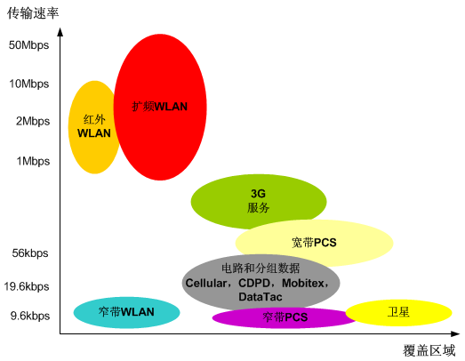
无线局域网传输技术
Notes:
WLAN提供了高带宽，但却是在有限的覆盖区域内(建筑物内以及户外的短距离)。 3G网络支持跨广域网络的移动性，但是数据吞吐速度明显低于WLAN。 由于3G与WLAN在覆盖区域和带宽上具有不同优势和局限性，因此这两种技术支持不同的应用并满足不同的需要。在这种程度上，它们没有相互构成竞争威胁，而是相互补充。
3G的频率技术主要分为WCDMA、CDMA2000

Slide 19
无线组织

Slide 20




WLAN相关组织和标准
IEEE
  美国电气与电子工程师学会，自1997年以来先后公告802.11、802.11b、802.11a、802.11g等多个802.11协议相关标准
Wi-Fi联盟
  非牟利的国际协会，旨在认证基于IEEE 802.11产品的互操作性和推动其新标准的制定，提出802.11i（安全）中的WPA、802.11e（QoS）中的WMM
IETF
  互联网工程任务组，是一个松散的、自律的、志愿的民间学术组织，其主要任务是负责互联网相关技术规范的研发和制定
CAPWAP
  IETF中目前有关于无线控制器与FIT AP间控制和管理标准化的工作组
  提出的重要标准有Architecture Taxonomy for CAPWAP 与LWAPP，用于无线控制器与FIT AP间的管理和控制
WAPI联盟
  制定并推广中国无线网络产品国标中的安全机制标准WAPI，其包括无线局域网鉴别（WAI）和保密基础结构（WPI）两部分
Notes:
IEEE——美国电气与电子工程师学会，英文全称是：The Institute of Electrical and Electronics Engineers，国际上通常简称IEEE。 IEEE是美国一个较大的科学技术团体，由美国电气工程师学会（AIEE）和美国无线电工程师学会（IRE）合并而成。 IEEE现已逐渐发展成一个国际性的学术机构，其学术活动已伸展到世界各地。 IEEE每年均有大量的出版物，在国际上颇有影响，在电子学文献中占有相当重要的地位。IEEE收录的文献有期刊、会议录、图书、论文等。目前，IEEE出版物在我国高等院校和科技部门的利用率较高。 据悉，外国报刊目录刊载IEEE期刊共有112种，我馆订购了其中的95种。为了提高外文期刊的利用率，2000年10月新馆402（西文过刊）室对读者做了一项调查，调查结果显示：IEEE期刊利用率在56%，共有53种IEEE期刊被读者多次利用。现将利用率排名在前十名的IEEE期刊作一介绍，提供过刊排架号、期刊原版号、刊名、期刊内容的中文简介。
成立于1999年的Wi-Fi联盟是一个非牟利国际协会，旨在认证基于IEEE 802.11规格的无线局域网产品的互操作性和推动wireless新标准的制定。
IETF（互联网工程任务组—The Internet Engineering Task Force）是松散的、自律的、志愿的民间学术组织，成立于1985年底, 其主要任务是负责互联网相关技术规范的研发和制定。
IETF是一个由为互联网技术工程及发展做出贡献的专家自发参与和管理的国际民间机构。它汇集了与互联网架构演化和互联网稳定运作等业务相关的网络设计者、运营者和研究人员，并向所有对该行业感兴趣的人士开放。任何人都可以注册参加IETF的会议。IETF大会每年举行三次，规模均在千人以上。
IETF体系结构分为三类，一个是互联网架构委员会（IAB），第二个是互联网工程指导委员会（IESG），第三个是在八个领域里面的工作组（Working Group）。标准制定工作具体由工作组承担，工作组分成八个领域，分别是Internet路由、传输、应用领域等等。。IAB成员由IETF参会人员选出，主要是监管各个工作组的工作状况，它必须非常认真的考虑Internet是什么，它正在发生什么变化以及我们需要它做些什么等问题。互联网工程指导委员会（IESG）主要的职责是接收各个工作组的报告，对他们的工作进行审查，然后对他们提出的各种各样的标准、各种各样的建议提出指导性的意见，甚至从工作的方向上、质量上和程序上给予一定的指导。
IETF基本上不太涉及应用领域，但仍设立了一个应用领域。另外凡是没有归到以上那些领域的研究课题，都把它归至此类。IETF实际上有上百个工作组，这里是真正完成工作的地方。
IETF大量的技术性工作均由其内部的各类工作组协作完成。这些工作组按不同类别，如路由、传输、安全等专项课题而分别组建。IETF的交流工作主要是在各个工作组所设立的邮件组中进行，这也是IETF的主要工作方式。
Internet Draft任何人都可以提交，没有任何特殊限制，而且其他的成员也可以对它采取一个无所谓的态度，而IETF的一些很多重要的文件都是从这个Draft开始。需要说明的是，仅仅为成为Internet Draft毫无意义。Internet Draft实际上有几个用途，有一些提交上来变成RFC，有些提出来讨论，有一些拿出来就想发表一些文章。
RFC更为正式，而且它历史上都是存档的，它的存在一般来讲，被批准出台以后，它的内容不做改变。RFC也有好多种，第一个就是它是一种标准，第二个它是一种试验性的，RFC无非是说人们在一起想做这样一件事情，尝试一下，还一个就是文献历史性的，这个是记录了人们曾经做过一件事情是错误的，或者是不工作的。再有一种就是叫做介绍性信息。
目前，IETF已成为全球互联网界最具权威的大型技术研究组织。但是它有别于像国际电联(ITU-International Telecommunication Union)这样的传统意义上的标准制定组织。IETF的参与者都是志愿人员，他们大多是通过IETF每年召开的三次会议来完成该组织的如下使命：
1．鉴定互联网的运行和技术问题，并提出解决方案；
2．详细说明互联网协议的发展或用途，解决相应问题；
3．向IESG提出针对互联网协议标准及用途的建议；
4．促进互联网研究任务组(IRTF)的技术研究成果向互联网社区推广；
5．为包括互联网用户、研究人员、行销商、制造商及管理者等提供信息交流的论坛。
CAPWAP（Control And Provisioning of Wireless Access Points）

Slide 21

什么是Wi-Fi？
  Wi-Fi联盟（Wireless Fidelity Alliance）是一个商业联盟，拥有 Wi-Fi的商标。它负责Wi-Fi 认证与商标授权的工作，总部位於美国德州奥斯汀（Austin）。
  Wi-Fi联盟成立于1999年，主要目的是在全球范围内推行Wi-Fi产品的兼容认证，发展802.11技术。
  目前，该联盟成员单位超过200家，其中42%的成员单位来自亚太地区，中国区会员也有5个。

Slide 22
WLAN传输信号

Slide 23
常见电磁波的频率分布
2.4-2.4835GHz
83.5MHz
（IEEE 802.11b/g）
5GHz
（IEEE 802.11a）
极低 | 甚低 | 低 | 中 | 高 | 甚高 | 超高 | 极高 | 红外 线 | 可见光 | 紫外 线 | X射线
音频
调幅广播
AM
调频广播
FM
蜂窝电话
电视信号
TV
红外IrDA
短波无线电通信

Slide 24
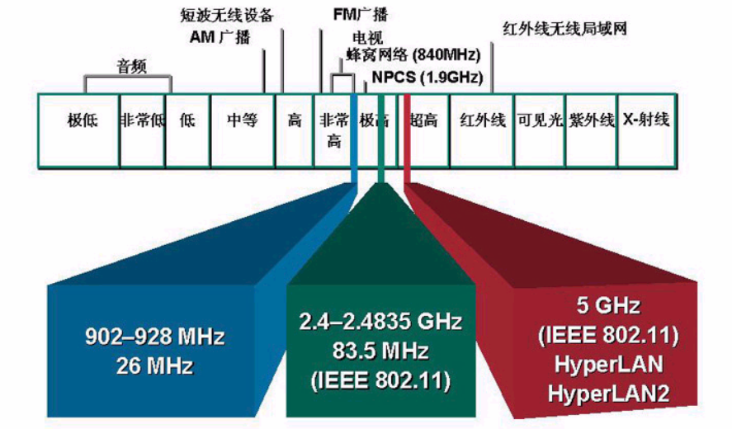
WLAN传输频段： ISM免费频段
ISM (Industrial Scientific Medical) 频段
微波范围：蓝牙、无绳电话以及微波炉会对WLAN造成干扰。
Notes:
在无线传输频段中，WLAN技术属于高频传输，不同于短波广播、蜂窝电话等技术的频段。
另外，WLAN属于高频也就决定了其对障碍物的穿透能力有限，需要通过较大功率天线才能提高型号覆盖能力。

Slide 25
什么是ISM频段
ISM (Industrial Scientific Medical) Band，此频段( 2.4～2.4835GHz)主要是开放给工业、科学、医疗等三个主要机构使用，该频段是依据美国联邦通讯委员会(FCC)所定义出来，属于免费频段，没有使用授权限制,只需遵守一定发射功率(一般低于1W)，并且不要对其它频段造成干扰即可。
在美国: 工业（902-928MHz）,科学研究（2.42-2.4835GHz）和医疗（5.725-5.850GHz）三个频段。2.4GHz为各国共同的ISM频段。因此无线网络，均可工作在2.4GHz频段上。
中国的ISM频段有433.05-434.79、2400-2483.5、5725-5850 。

Slide 26
各国授权使用的频段
Channel | Freq(GHz) | US/Can | Europe | Japan
1 | 2.412 | √ | √ | √
2 | 2.417 | √ | √ | √
3 | 2.422 | √ | √ | √
4 | 2.427 | √ | √ | √
5 | 2.432 | √ | √ | √
6 | 2.437 | √ | √ | √
7 | 2.442 | √ | √ | √
8 | 2.447 | √ | √ | √
9 | 2.452 | √ | √ | √
10 | 2.457 | √ | √ | √
11 | 2.462 | √ | √ | √
12 | 2.467 |  | √ | √
13 | 2.472 |  | √ | √
14 | 2.484 |  |  | √

Slide 27
802.11b/g工作频段划分图
2.417
2.427
2.437
2.447
2.457
2.467
5
10
4
9
14
3
8
13
2
7
12
1
6
11
频率/GHz
2.412
2.422
2.432
2.442
2.452
2.462
2.472
2.484

Slide 28
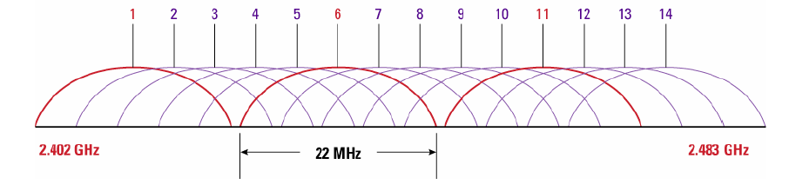
2.4G频段的信道划分
2.412
2.417
2.422
2.427
2.432
2.437
2.442
2.447
2.452
2.457
2.462
2.467
2.472
2.484
每个信道宽度为22MHz
相邻信道的中心频点间隔5MHz
相邻的多个信道，存在频率重叠(如1信道与2、3、4、5信道有频率重叠)
整个频段内只有3个（1、6、11）互不干扰信道

Slide 29

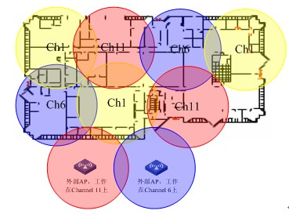
WLAN组网：蜂窝式无线覆盖

Slide 30
WLAN传输协议

Slide 31
14.2 WLAN传输协议
总线型局域网在MAC 层的标准协议是CSMA/CD，即载波侦听多点接入/冲突检测。但由于无线产品的适配器不易检测信道是否存在冲突。
IEEE802.11全新定义了一种新的协议，即载波侦听多点接入/ 避免冲撞（CSMA/CA）。一方面，载波侦听查看介质是否空闲；另一方面，通过随机的时间等待，使信号冲突发生的概率减到最小，当介质被侦听到空闲时，则优先发送。
为了系统更加稳固，IEEE802.11 还提供了带确认帧ACK 的CSMA/CA。

Slide 32


802.11b
14.2.2 IEEE 802.11标准
由于最初的802.11标准存在诸多缺陷，1999年IEEE进行了很多更新，推出了802.11b标准，该标准工作在2.4GHz频带，最大数据传输速率可达11Mbps。
工作于2.4GHz
802.11b
Notes:
IEEE802.11b（Wi-Fi）使用开放的2.4GHz直接序列扩频，最大数据传输速率为11Mbps。（注：其实际的传输速率在5Mbps左右，与普通的10Base-T规格有线局域网处于同一水平。）使用动态速率转换，当射频情况变差时，可将数据传输速率降低为5.5Mbps、2Mbps和1Mbps。且当工作在2Mbps和1Mbps速率时可向下兼容IEEE802.11。IEEE802.11b的使用范围在室外为300米，在办公环境中则最长为100米。使用与以太网类似的连接协议和数据包确认，来提供可靠的数据传送和网络带宽的有效使用。IEEE802.11b运作模式基本分为两种：点对点模式和基本模式，点对点模式是指无线网卡和无线网卡之间的通信方式。基本模式是指无线网络规模扩充或无线和有线网络并存时的通信方式，这是IEEE802.11b最常用的方式。

Slide 33
802.11a
802.11b工作于公共频段，容易与同一工作频段的蓝牙、微波炉等设备形成干扰，且速度较低，为了解决这个问题，在802.11b通过的同年，802.11a标准应运而生。该标准工作于5.8GHz频段，最大数据传输速率提高到54Mbps。
工作于5.8GHz
802.11a
Notes:
IEEE802.11a （Wi-Fi5）工作在5GHz U-NII频带，从而避开了拥挤的2.4GHz频段。物理层速率可达54Mbps，传输层可达25Mbps。采用正交频分复用（OFDM）的独特扩频技术；可提供25Mbps的无线ATM接口、10Mbps以太网无线帧结构接口和TDD/TDMA的空中接口，支持语音、数据、图像业务，一个扇区可接入多个用户，每个用户可带多个用户终端。

Slide 34

802.11b与802.11a的兼容性问题
用户从802.11b标准的区域进入802.11a标准的区域中，无法与AP节点进行联系。
只工作于2.4GHz
只工作于5.8GHz
802.11b
802.11a

Slide 35


解决问题一：双频双模
双频双模（双频指同时支持2.4GHz和5.8GHz，双模指同时支持802.11b、802.11a二种模式）的AP可支持二种不同标准的WLAN网卡接入网络。
2.4GHz/5.8GHz
802.11b/a
802.11b/a
无线网的“双频自适应”，就好象有线网的“10/100M自适应”一样。

Slide 36

解决问题二： 802.11g
虽然802.11a标准比起802.11b先进不少，但由于802.11b的广泛使用，无线局域网的部署和升级必须考虑到客户的既有投资，业界迫切需要一种与802.11b工作于同一频段且更为先进的技术来保证这种妥协。2001年，工作于2.4GHz频段数据速率最高达54MHz的802.11g标准获得通过。
802.11a
5.8GHz
54Mbps
无法平滑升级
802.11b
2.4GHz
11Mbps

Slide 37
解决问题三：双频三模
随着802.11g标准的诞生，双频产品随后也将该标准融入其中，成为全方位的无线网络解决方案。
双频三模（双频指同时支持2.4GHz和5.8GHz，三模指同时支持802.11b、802.11a、802.11g三种模式）的AP可支持三种不同标准的WLAN网卡接入网络。
支持双频
2.4GHz/5.8GHz
802.11b
802.11a
802.11g

Slide 38

其他常用协议与技术介绍
802.11e
802.11f
802.11h
无线服务质量保证协议
无线接入点漫游协议
动态频率与信道调整协议
对于教师、学生等不同的无线用户，定义不同的优先传输级别，充分利用有限的带宽。
保证移动笔记本电脑在校内不同的AP之间移动不会中断，尤其适用于今后的校园无线语音运营。
根据校园内同频干扰的实时特征动态调整发射频率和占用信道，避免信号叠加、碰撞造成的衰减。
802.11i
802.3af
802.1X
无线链路安全保障协议
以太网传输供电协议
基于逻辑端口的认证协议
采用WPA/WPA2认证模式，采用TKIP/AES加密机制，补充了校园无线链路层的安全。
也叫PoE，AP可接受网线传输的48V直流供电，无需外接220V电源，是校园部署AP的必须。
在校园无线用户没有通过认证之前没有上网权限，相比传统的Web＋portal方式保证了安全访问。

Slide 39
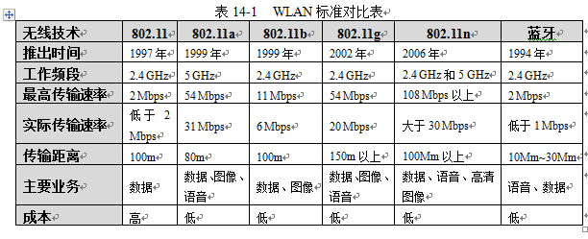
其他常用协议与技术介绍

Slide 40
WLAN组网设备

Slide 41
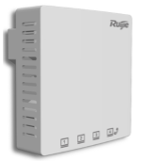
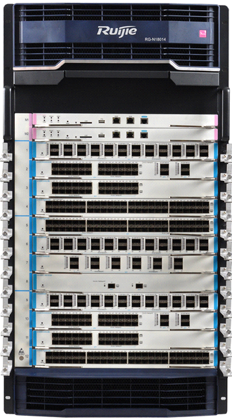
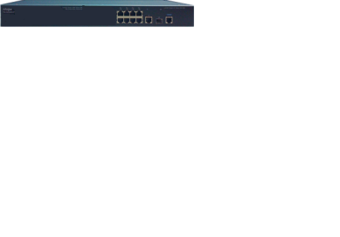

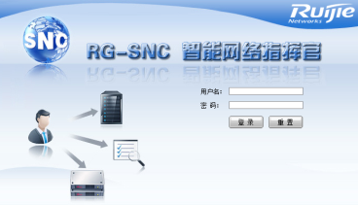

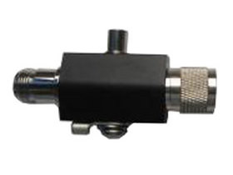

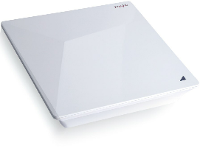
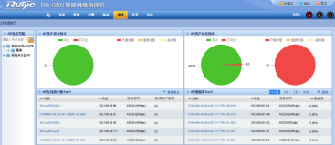


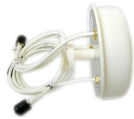


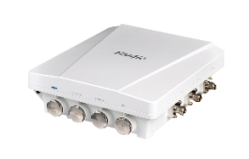
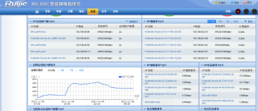

锐捷无线产品系列
AP
AC
POE交换机
无线辅材
无线网管
8口/16口POE
POE供电模块
墙面型AP
有线无线统一网管
24口POE
避雷器
电信级大容量AC
室内放装AP
24口POE+
WLAN网管组件
盒式小容量AC
室内、外天线
24个全光口
室外放装AP
WLAN网优组件
*
| www.ruijie.com.cn

Slide 42
站
STA（Station，工作站）：是一个配备了无线网络设备的网络节点。具有无线网络适配器的个人计算机称为无线客户端。
无线客户端能够直接相互通信或通过AP进行通信。
*
| www.ruijie.com.cn
Notes:
我司明星产品，大型会议保障
视频地址：http://www.ruijie.com.cn/gy/video/165

Slide 43
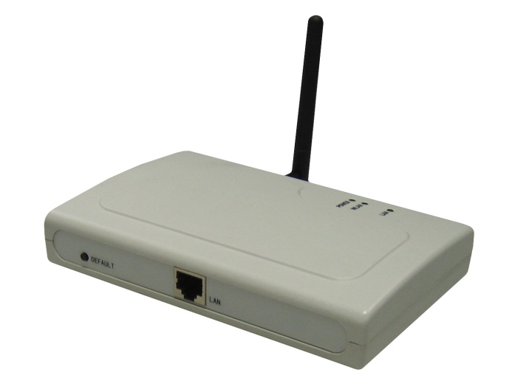
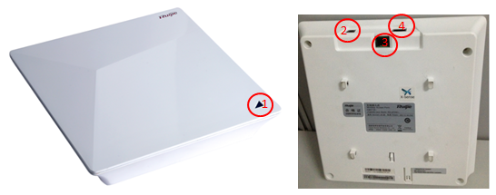
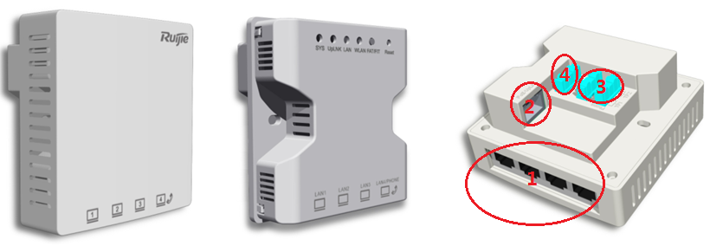
AP设备
AP（Access Point 无线接入点）：AP相当于基站，将无线网络接入以太网，相当于以太网集线器，通过AP共享有线网络资源，一台AP能够在几十至上百米的范围内连接多个无线用户。
室内家庭AP
工业级放装型AP
工业级墙面AP

Slide 44
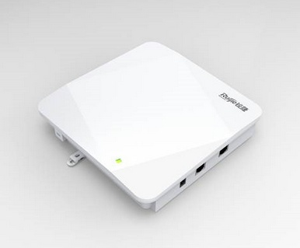
室内AP
RG-AP520双路双频产品特性
RG-AP520是锐捷网络面向高教、政府、医疗、普教、金融、商业等室内场景推出的双路双频支持802.11ac的无线接入点（AP）产品，2.4G提供最高300Mbps的接入速率，5G提供最高867Mbps的接入速率，整机提供1.167Gbps的接入速率，千兆极速无线让性能不再成为瓶颈。
RG-AP520产品也充分考虑了无线网络安全、射频控制、移动访问、服务质量保证、无缝漫游等重要因素，配合锐捷网络RG-WS系列无线控制器产品，完成无线用户数据转发、安全和访问控制。
RG-AP520支持标准的802.11ac协议，采用双路双频频设计，2.4G支持工作在802.11b/g/n模式，5G支持工作在802.11a/n/ac模式。
*
| www.ruijie.com.cn
Notes:
无线城市

Slide 45
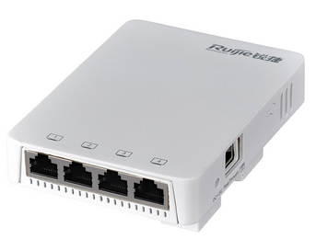
墙面型无线接入点AP
RG-AP130系列面板型无线接入点产品特性
墙面式RG-AP130系列产品是锐捷网络专门为酒店、办公室和宿舍楼房无线网络推出的新一代基于802.11ac协议的迷你型胖瘦一体化的无线接入点（AP）。 RG-AP130 系列尺寸可在86mm面板盒上安装，而且还集成了以太网口和IP电话接口，整机设计简洁美观、部署便捷，可以在不破坏墙面装修的情况下安装在接线盒上，是酒店等环境无线网络建设的最佳选择。
RG-AP130 系列采用双路双频设计，可支持同时工作在802.11a/n/ac和802.11b/g/n模式，可同时提供300Mbps的802.11n及867Mbps的802.11ac接入速率。 RG-AP130系列产品灵活提供四个1000Mbps或100Mbps的RJ-45网线接口和一个RJ-45透传接口(RJ-11复用...
*
| www.ruijie.com.cn
Notes:
无线城市

Slide 46
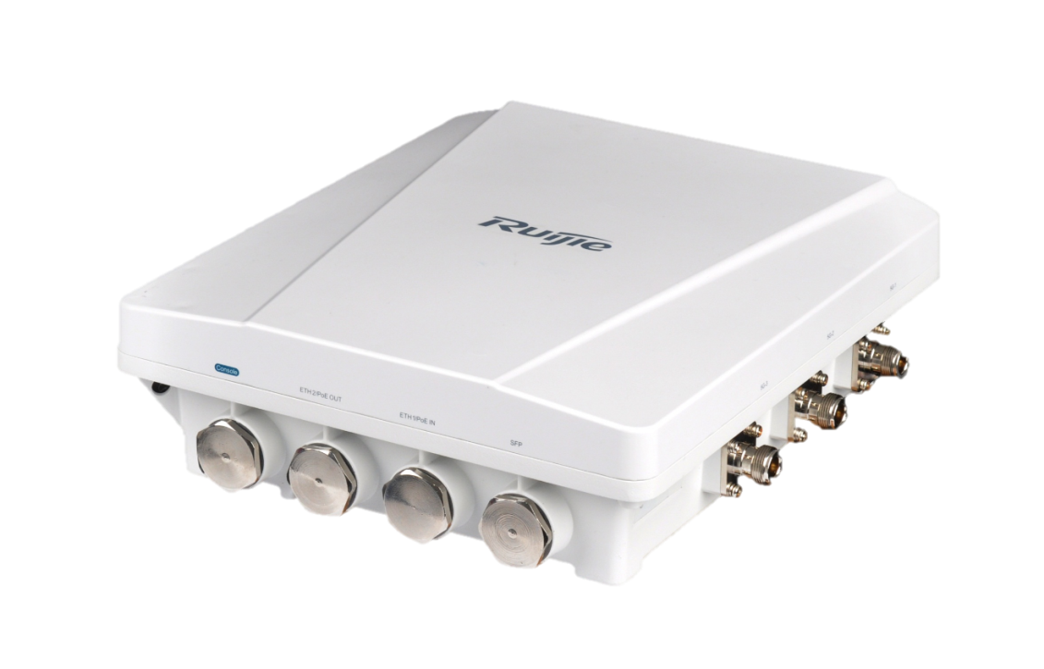
室外AP
AP630产品特性
1）802.11ac高速无线接入，设备最高可以提供高达1.75G的接入速率
2）PoE OUT端口对外供电功能，可以在部署位置直接连接视频监控设备
3）灵活的WDS组网模式
4）完美实现用户漫游访问，无线用户在RG-AP630之间移动访问时，可以保证二层网络和三层网络的无缝漫游，用户在过程中不会感觉到数据访问的中断。
部署场景
大型校园、企业、医院、景区、商贸广场等运营热点场景中
*
| www.ruijie.com.cn
Notes:
无线城市

Slide 47
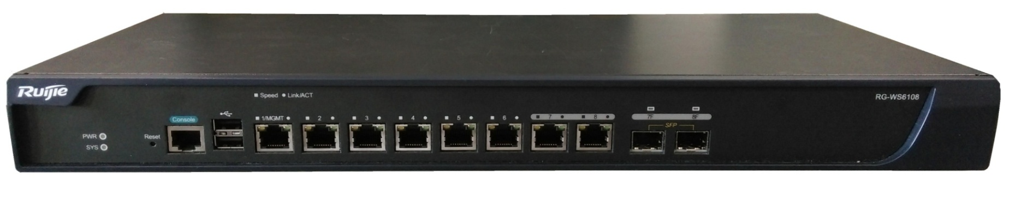
AC产品形态——小容量盒式AC
WS6108 外观
1）1个RJ45串口
2）8个千兆电口，两个千兆光口，其中7，8电口和1，2光口为光电复用，其它为独立电口。
WS6108 产品特性
1）默认支持32个AP，可通过扩展License最大控制320个AP
2）最大可管理STA数32*320=10K
3）整机最大转发性能8Gbps。
*
| www.ruijie.com.cn
Notes:
EWP-WX5004-H3：H3C WX5004-4端口千兆Combo无线控制器

Slide 48
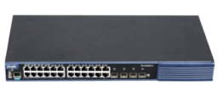
POE交换机介绍
RG-S2928G-24P系列POE交换机
RG-S2928G-24P支持支持IEEE802.3af及802.3at的供电标准，整机POE最大输出功率370W
24口千兆电口，4口SFP非复用端口
特别注意：当为整机功率大于15.4W的AP供电时，不能满端口供电
*
| www.ruijie.com.cn

Slide 49
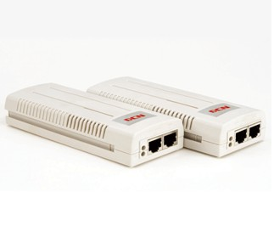
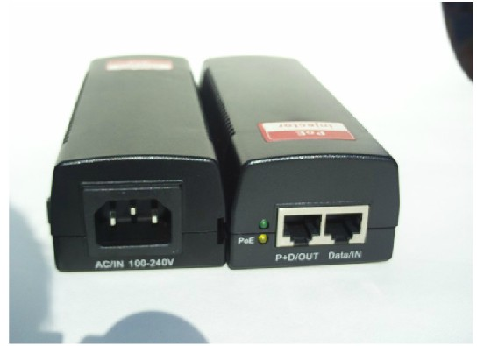
POE供电模块
RG-E-120
RG-E-130
POE供电模块 | RG-E-120 | 单端口以太网供电适配器（千兆端口、支持802.3af，输出功率15.4W，适用于绝大部分AP供电）
POE+供电模块 | RG-E-130 | 单端口以太网供电适配器（千兆端口、支持802.3at，输出功率30W，适用于我司所有AP供电）
*
| www.ruijie.com.cn

Slide 50



天线在无线系统中的使用
天线的作用是把高频电磁能转换为电磁波向自由空间辐射出去，或反之将自由空间中的电磁波转换为传输线缆中的高频电磁能。天线的主要参数如下：
  工作频率
  方向性
  增益
  极化方向
  波瓣宽度
发射天线
接收天线
空间介质
发射器
接收器
典型无线系统
Notes:
将传输线中的高频电磁能 转成为自由空间的电磁波，或反之将自由空间中的电磁波转化为传输线中的高频电磁能。
天线的工作频率范围：
无论是发射天线还是接收天线，它们总是在一定的频率范围内工作的，通常，工作在中心频率时天线所能输送的功率最大，偏离中心频率时它所输送的功率都将减小。

Slide 51
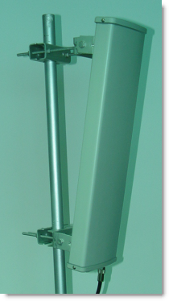
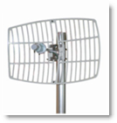
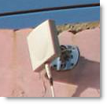
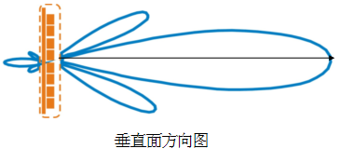
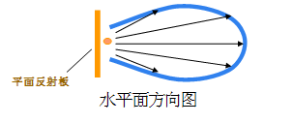
定向天线
天线示例
极化方向

Slide 52
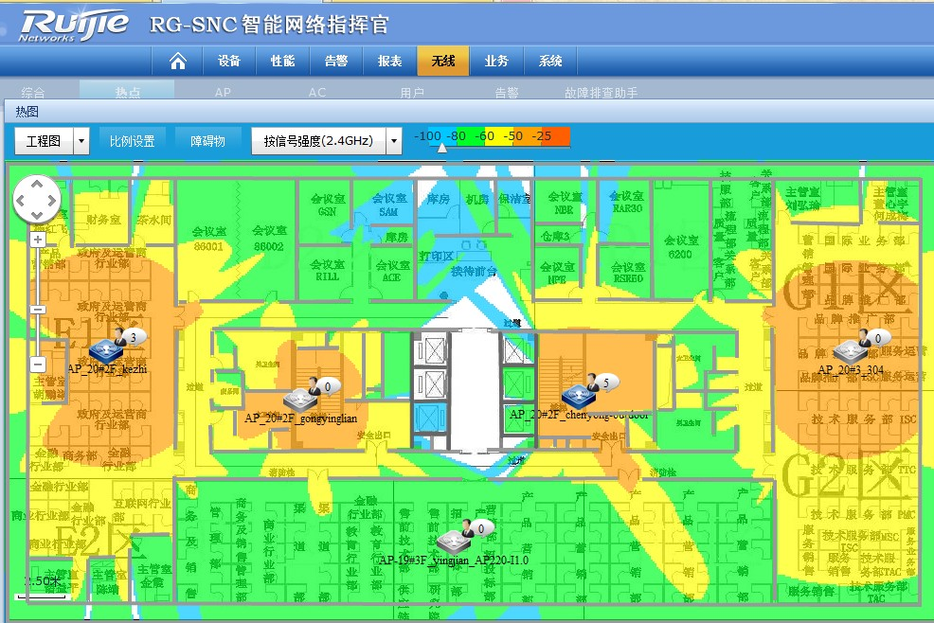
轻松管理、放心使用——可视化无线热图
障碍物类型及衰耗
自定义
支持多种类型平面
图导入
AP位置的自定义精准布放
无线信号强度的可
视化区分
无线热图为WLAN运维管理提供可视化依据
*
| www.ruijie.com.cn

Slide 53
WLAN组网模式

Slide 54
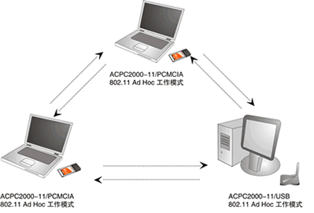
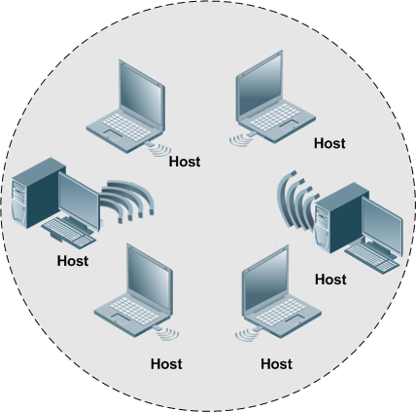
无线安装模式第一种：Ad-Hoc（对等模式）
配备无线网卡的电脑间组成的独立无线局域网。
在Ad-Hoc 模式里，客户机是点对点的，在信号可达的范围内，都可以进入其他客户机获取资源，而不需要接Access Point。对SOHO建立无线网络来说，这是最简单而且最实惠的方法。
Notes:
Ad-hoc
是一种比较特殊的工作模式，它通过把一组需要互相通讯的无线网卡的ESSID设为同值来组网，这样就可以不必使用AP，构成一种特殊的无线网络应用模式。几台计算机装上无线网卡，即可达到相互连接，资源共享的目的。对等模式下的所有无线终端必须使用相同的工作信道。

Slide 55
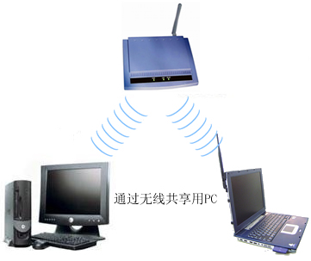
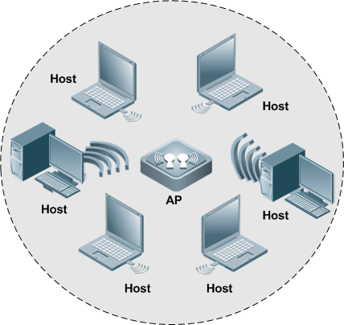
无线安装模式第二种：Infrastructure（接入模式）
使用Access Point (AP)。两台电脑间的所有无线连接都必须通过AP，不管AP 是有线连接在以太网或者是独立的。AP 可以扮演中继器的角色，扩展独立无线局域网的工作范围，这样可以有效地使无线工作站间的距离翻倍。
Notes:
Infrastructure
是指各终端通过AP互连的工作模式，也就是可以把AP看做是传统局域网中的Hub（集线器）。此模式是目前常用的模式。

Slide 56
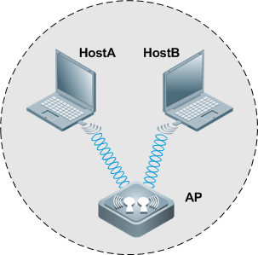
基本服务集BSS
通过一台AP覆盖WLAN范围，称为一个基本服务集BSS（Basic Service Set），如图14-14。
Notes:
Infrastructure
是指各终端通过AP互连的工作模式，也就是可以把AP看做是传统局域网中的Hub（集线器）。此模式是目前常用的模式。

Slide 57
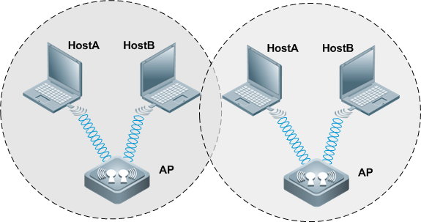
扩展服务集ESS
一个BSS可通过AP来进行扩展。当超过一个以上的BSS，连接到有线LAN时，就称为ESS（Extended Service Set，扩展服务集），一个或多个以上的BSS即可被定义成一个ESS。用户可以在ESS上漫游，共享BSS系统中的任何资源，如图所示。
Notes:
Infrastructure
是指各终端通过AP互连的工作模式，也就是可以把AP看做是传统局域网中的Hub（集线器）。此模式是目前常用的模式。

Slide 58
WLAN网络体系结构

Slide 59
AP设备分类
胖AP设备
瘦AP设备

Slide 60
FAT AP
胖AP设备
“胖”AP，其学名应称之为无线路由器。无线路由器与纯AP不同，除无线接入功能外，具备WAN、LAN两个接口，支持DHCP服务器、DNS，以及VPN接入、防火墙等安全功能。需要对每台AP单独进行配置，无法进行集中配置，管理和维护比较复杂； 集安全、认证等功能于一体，支持能力较弱，扩展能力不强。
胖AP的应用场合仅限于SOHO或小型无线网络，
无线路由器
家用级设备。很多人都会把胖AP跟无线路由器混为一谈，但还是有本质的区别，无线路由器支持拨号，地址转换等功能。

Slide 61
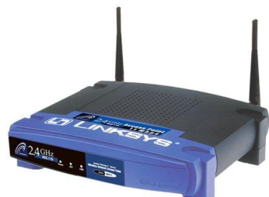
FAT AP
天线
802.11 a/b/g
加密
802.1X认证
漫游
网管
FAT AP将WLAN的物理层，用户数据加密、认证、漫游、网络管理等功能集于一身。

Slide 62
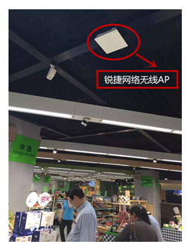
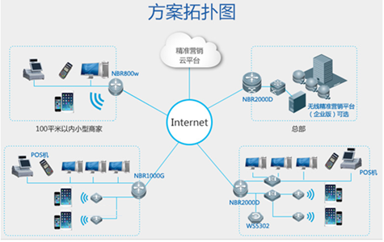
RG-AP520-I，胖瘦一体AP安装场景

Slide 63





胖AP组网模式
企业网
网管服务器
PoE交换机
…
…
AP1
APn
STA
传统中小企业无线网也采用胖AP组网模式；每个AP需单独配置、排错。
*
| www.ruijie.com.cn

Slide 64
FIT AP
瘦AP设备
无线接入点（AP，Access Point）也称无线网桥、无线网关，也就是所谓“瘦”AP。相当于有线网络集线器，每台无线AP都拥有一个以太网接口，实现无线与有线连接。
瘦AP本身不能配置，需要一台专门设备（无线控制器）集中控制、管理、配置。
控制器+瘦AP架构一般用于企业网无线覆盖，因为在AP数量众多的时候，只通过控制器来管理配置，简化工作量。
一般很多企业的瘦AP可以进行胖瘦转换。

Slide 65


FAT AP 和 FIT AP
策略控制
安全移动
状态防火墙
AC
无线 IDP
加密
认证
Fat AP
802.11a/b/g
天线
Thin AP
集中化管理、简化配置、易于部署、提高安全性

Slide 66
FAT AP和FIT AP组网方案比较
 | FAT AP方案 | FIT AP方案
技术模式 | 传统主流 | 新生方式，增强管理
安全性 | 传统加密、认证方式，普通安全性 | 增加射频环境监控，基于用户位置安全策略，高安全性
网络管理 | 对每AP下发配置文件 | Wireless Switch上配置好文件，AP本身零配置
用户管理 | 类似有线，根据AP接入的有线端口区分权限 | 无线专门虚拟专用组方式，根据用户名区分权限
WLAN组网规模 | L2漫游，适合小规模组网，成本较低 | L2、L3漫游，拓扑无关性，适合大规模组网，成本较高
增值业务能力 | 实现简单数据接入 | 可扩展更多丰富业务

Slide 67

FAT-AP组网技术

Slide 68




基础结构拓扑（Infrastructure）
  无线客户端通过AP接入网络，任意站之间通信需AP转接；
  AP 扮演中继器的角色，扩展独立无线局域网的工作范围；访问外部以及STA之间交互的数据均由AP负责转发。
  覆盖模式（AP）
AP
STA
STA
STA

Slide 69
WLAN网络安全

Slide 70
WLAN安全技术
14.6.1 SSID隐藏
14.6.2 MAC地址过滤
14.6.3 WEP
14.6.4 WPA
14.6.5 802.1x

Slide 71
配置AP、AC设备

Slide 72
FAT AP组网配置
(配置单SSID)

Slide 73



FAT AP的基础配置
查看AP:
Show ap-mode
Show runn
Show version
Show interface
Show vlans
Show int usage 接口带宽利用率
Show dot11 mb
in
E130
POE电源
out

Slide 74
FAT AP的基础配置
1、连接拓扑。
按照拓扑图连接好设备，注意POE电源、胖AP设备直接的连接方式。
2、console登陆到AP
注：如果有提示输入密码，默认密码为ruijie
Password: ruijie （或 admin）
3、将AP切换为胖AP
AP出厂设置默认为瘦AP，需要进行胖瘦切换
Ruijie>ap-mode fat
in
E130
POE电源
out

Slide 75
FAT AP的基础配置
4、创建用户VLAN
vlan 10
5、配置DHCP服务
Ruijie(config)#service dhcp
Ruijie(config)#ip dhcp pool test
Ruijie(dhcp-config)#network 172.16.1.0 255.255.255.0
Ruijie(dhcp-config)#default-router 172.16.1.254
6、创建WLAN（名字和关联用户vlan)
dot11 wlan 1 ! 创建802.11模式WLAN的编号
ssid ruijie ! 配置SSID名称
broadcast-ssid ! 广播SSID
vlan 10 ! wlan1关联用户Vlan10
in
POE电源
E130
out
radio 1/0
radio 2/0
Vlan 10

Slide 76
FAT AP的基础配置
7、射频口上封装用户vlan并关联WLAN
Ruijie(config)#interface dot11radio 1/0 ！802.11的射频口1
Ruijie(config-if-Dot11radio 1/0)#encapsulation dot1Q 10
！ 封装vlan 且此vlan和以太物理接口一致，和VLAN10关联
Ruijie(config-if-Dot11radio 1/0)#mac-mode fat （默认）
Ruijie(config-if-Dot11radio 1/0)#wlan-id 1 ！射频卡关联wlan1
Ruijie(config)#interface dot11radio 2/0 ！802.11的射频口1
Ruijie(config-if-Dot11radio 1/0)#encapsulation dot1Q 10
！ 封装vlan 且此vlan和以太物理接口一致，和VLAN10关联
Ruijie(config-if-Dot11radio 1/0)#wlan-id 1 ！射频卡关联wlan1
in
E130
POE电源
out
radio 1/0
radio 2/0
Vlan 10

Slide 77
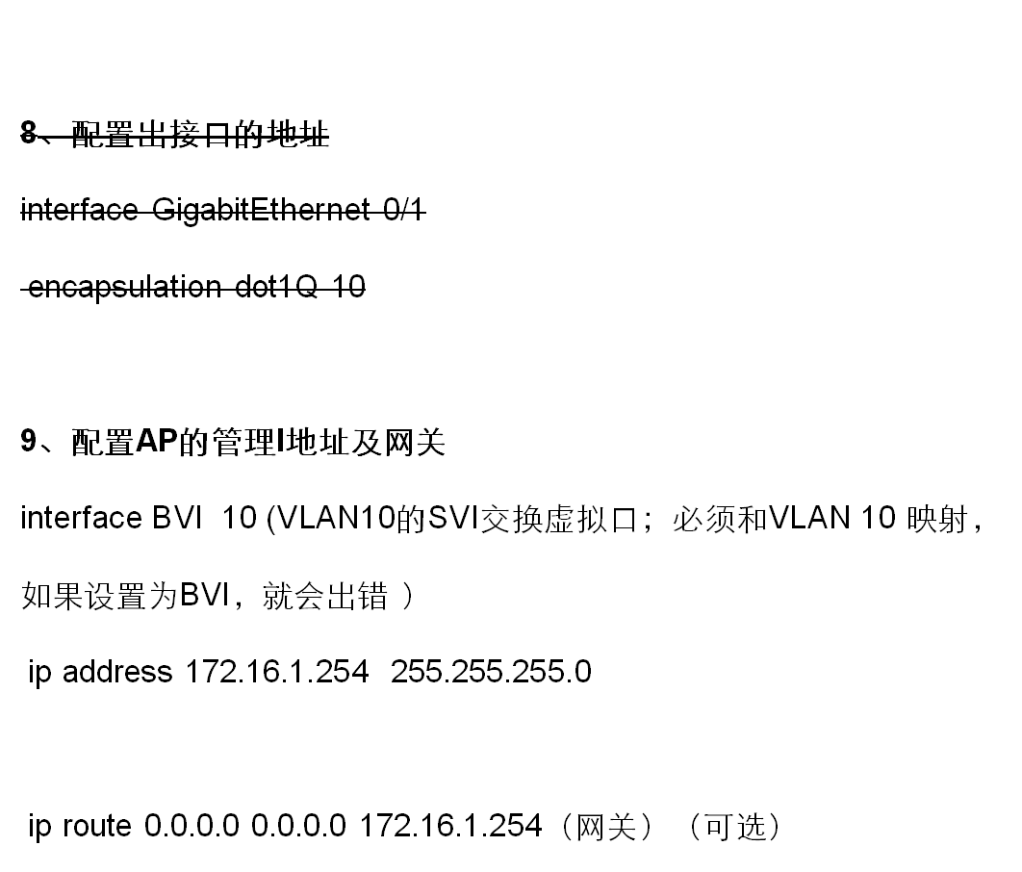
FAT AP的基础配置
in
E130
POE电源
out
Gi 0/1
radio 1/0
radio 2/0
Vlan 10

Slide 78
FAT AP+SW组网
(配置单SSID)

Slide 79
FAT AP+ SW 的基础配置
1、连接拓扑。
按照拓扑图连接好设备，注意POE电源、胖AP设备直接的连接方式。
2、console登陆到AP
注：如果有提示输入密码，默认密码为ruijie
Password: ruijie （或 admin）
3、将AP切换为胖AP
AP出厂设置默认为瘦AP，需要进行胖瘦切换
Ruijie>ap-mode fat
in
POE电源
E130
out

Slide 80
FAT AP+ SW 的基础配置
4、三层交换机上配置
vlan 10
Ruijie(config)# int vlan 10
Ruijie(config-if-VLAN 10)#ip add 192.168.10.1 255.255.255.0
Ruijie(config)#ip dhcp pool vlan10-IP
Ruijie(dhcp-config)#network 192.168.10.0 255.255.255.0
Ruijie(dhcp-config)#default-router 192.168.10.1
Ruijie(config)#int fa0/12
Ruijie(config-if-FastEthernet 0/12)#switchport access vlan 10
! 必须划分到vlan 10中 ？
或者：设该接口为干道口，分配vlan 10 为本帧
Switch trunk native 10 ！或者改本帧为 VLAN 10
in
POE电源
E130
out

Slide 81
FAT AP+ SW 的基础配置
5、AP的配置如下
Ruijie(config)#vlan 10 //创建vlan10
Ruijie(config)#data-plane wireless-broadcast enable
注意：如果DHCP服务器在上联设备做，请在全局配置无线广播转发功能，否则会出现DHCP获取不稳定现象，一定要写。
Ruijie(config)#interface gigabitEthernet 0/1
Ruijie(config-if-GigabitEthernet 0/1)#encapsulation dot1Q 10
//接口上封装主干协议
Ruijie(config)#dot11 wlan 1 //创建wlan1
Ruijie(dot11-wlan-config)#ssid ruijie10 //创建ssid
Ruijie(dot11-wlan-config)#vlan 10 //关联到vlan
in
POE电源
E130
out

Slide 82
FAT AP+ SW 的基础配置
5、AP的配置如下
Ruijie(config)#interface dot11radio 1/0
Ruijie(config-if-Dot11radio 1/0)#encapsulation dot1Q 10
Ruijie(config-if-Dot11radio 1/0)#wlan-id 1
Ruijie(config)#interface bvi 10
Ruijie(config-if-BVI 10)#ip address 192.168.10.254 255.255.255.0
Ruijie(config)#ip route 0.0.0.0 0.0.0.0 192.168.10.1
in
POE电源
E130
out

Slide 83

Notes:
提问时间PPT，本页为本章PPT的结束页，本页出现课程进入提问与回答阶段。
“Q&A”大小、形状与位置不得改变

